Slide 1
Электризация тел. Два рода зарядов.

Slide 2
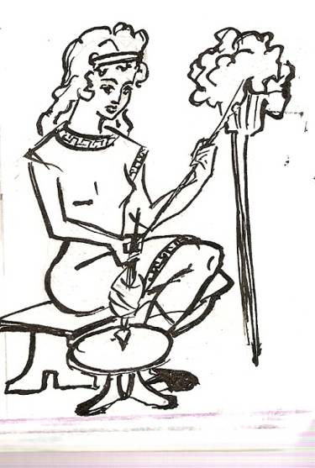
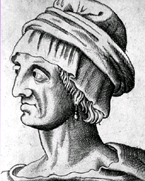
Из истории
Фалес VI до н. э.
Греческий философ Фалес Милетский обнаружил, что янтарь, потертый о мех, приобретает свойства притягивать пушинки, соломинки.
По легенде впервые с этим явлением столкнулась дочь Фалеса, пряв шерсть янтарным веретеном. Отец провел эксперимент с различными изделиями из янтаря и обнаружил, что все они после натирания вели себя одинаково.
Именно от слова «янтарь» произошло слово «электричество» (греч. ellektron – янтарь).

Slide 3
УИЛЬЯМ ГИЛЬБЕРТ
Уильям Гильберт (1544 – 1603 г.г.)
доказал, что способностью натертого янтаря обладают стекло, сургуч, сера. И притягивают они не только соломинки, но и металлы, дерево, листья, камешки, комочки земли и воду.

Slide 4
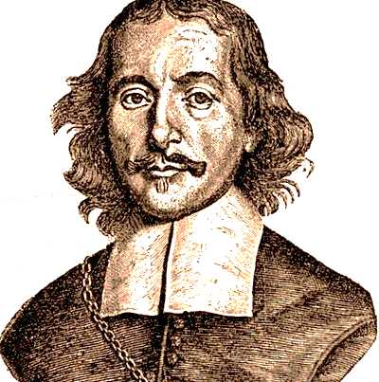
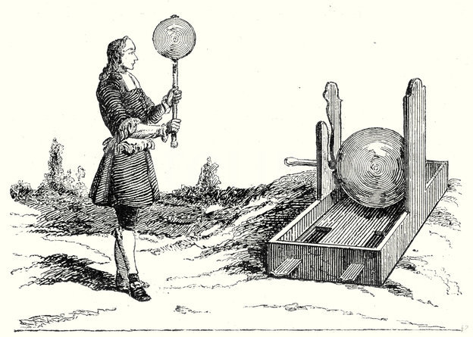
ОТТО ГЕРИКЕ
1602 – 1686 г.г.
Натирая рукой шар, изготовленный из серы, Герике наблюдал притяжение к нему легких предметов. Он заметил, что пушинки и кусочки бумаги, коснувшись шара, отскакивали от него..
Герике удалось даже заставить пушинку, коснувшуюся шара, плавать над электризованным шаром в воздухе

Slide 5
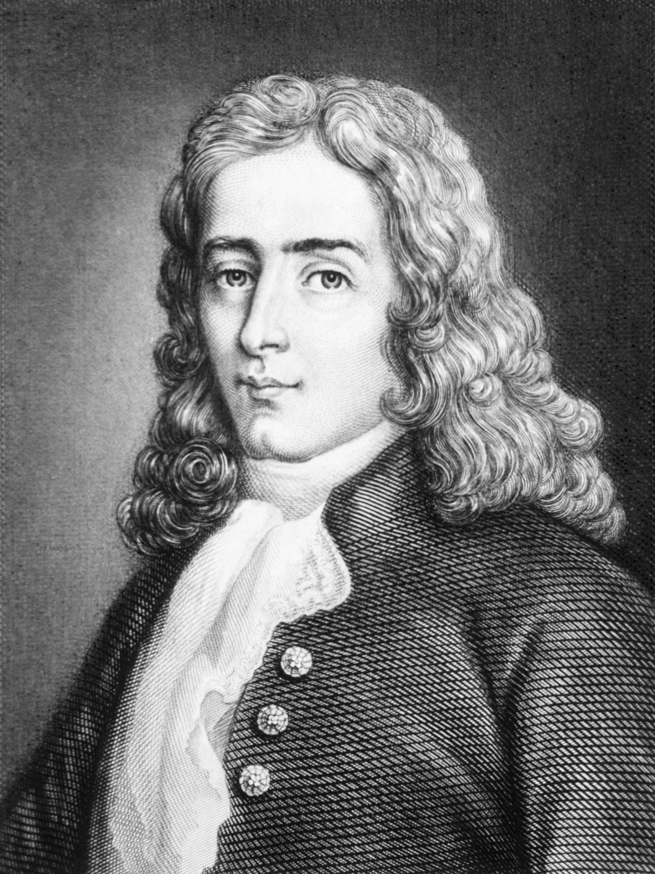
СТЕФАН ГРЕЙ
В 1729 г. английский физик Стефан Грей открыл существование проводников и непроводников электричества.
ШАРЛЬ ДЮФЕ
Французский физик Шарль Дюфе в 1730 г. изучил взаимодействие наэлектризованных тел. Дюфе объяснил это явление тем, что существуют два рода электричества – «стеклянное» и «смоляное».

Slide 6
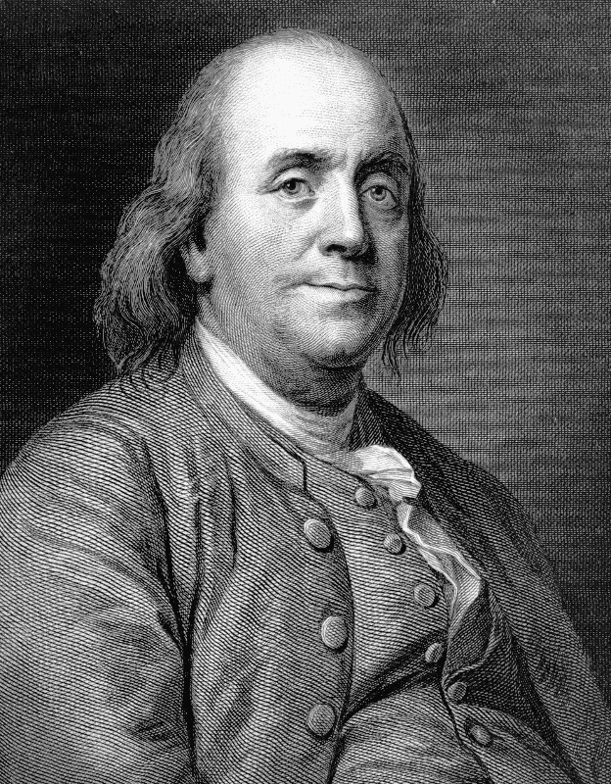
БЕНЖАМИН ФРАНКЛИН
Американский физик и политический деятель Бенжамин Франклин в 1778 г. Изменил понятие «стеклянное» электричество на положительное, а «смоляное» назвал отрицательным электричеством.

Slide 7
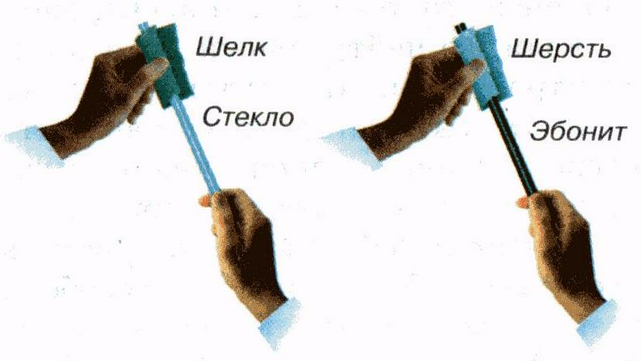
Если тело после натирания притягивает к себе другие тела, то говорят что оно наэлектризовано или, что ему сообщили электрический заряд.

Slide 8
Два рода электрических зарядов
Заряженные эбонитовая и стеклянная палочки притягиваются
Заряженные стеклянные палочки отталкиваются друг от друга
Заряженные эбонитовые палочки отталкиваются друг от друга

Slide 9
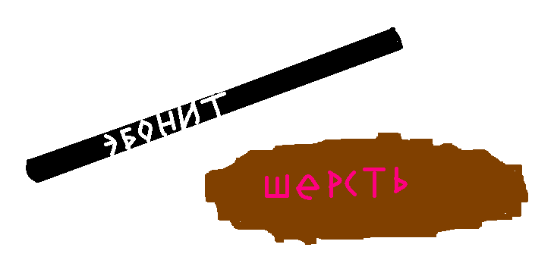
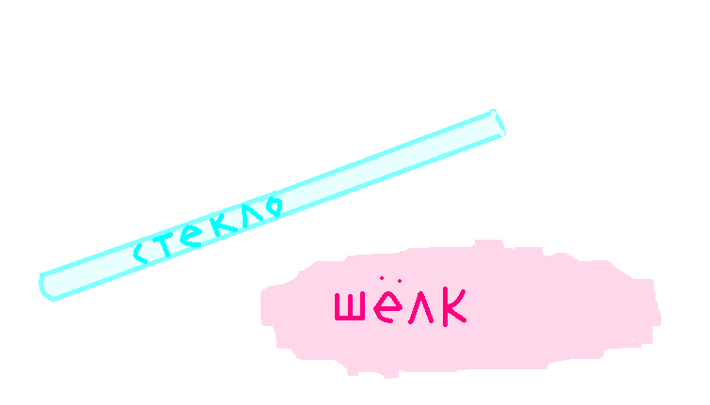
Исторически условились
Электрический заряд, полученный на эбонитовой полочке, потёртой о мех , называют отрицательным (-)
Электрический заряд полученный на стеклянной палочке, потёртой о шёлк назвали положительным (+)

Slide 12
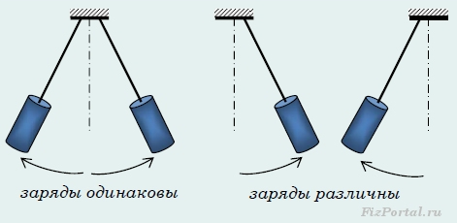
Взаимодействие заряженных тел

Slide 13
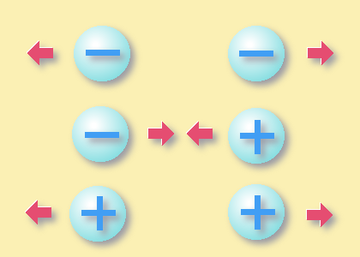

Slide 14
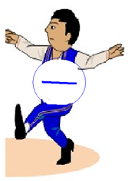
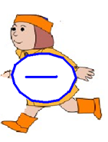
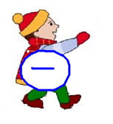
Взаимодействие заряженных тел

Slide 15
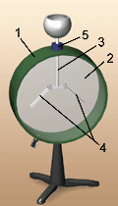
Электроскоп – прибор для обнаружения наэлектризованных тел. Принцип его действия основан на отталкивании одноименно заряженных тел.
Электроскоп имеет :
Цилиндрический корпус (1) , который закрыт стеклом (2).
Внутрь прибора вставлен металлический стержень (3) с легкоподвижными лепестками (4).
От металлического корпуса прибора стержень отделен пластмассовой втулкой (5).
Если выступающей части стержня коснуться каким-нибудь наэлектризованным телом, то лепестки отклонятся друг от друга.
Рис 1

Slide 16
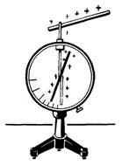
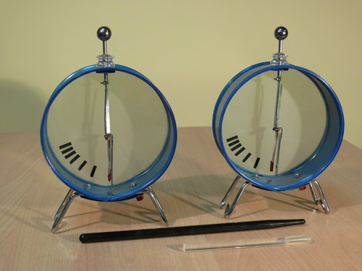
Электрометр

Slide 17
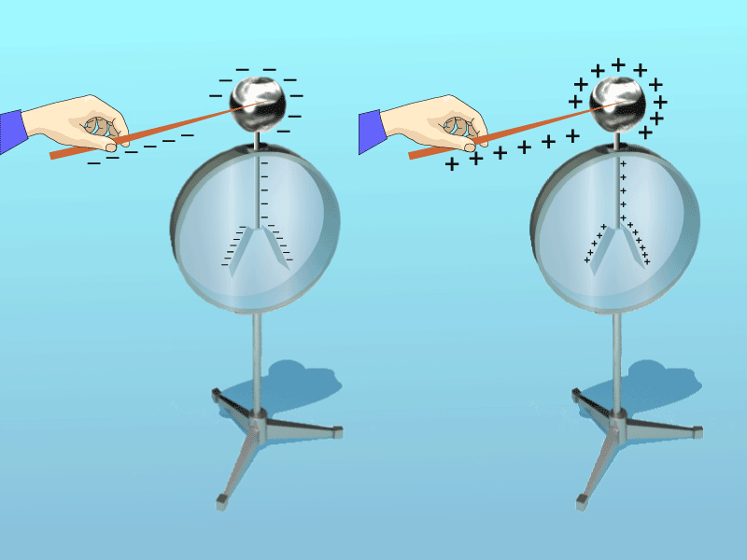

Slide 18
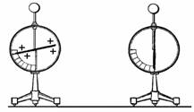
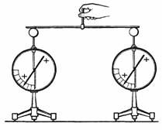
Проводники электричества – тела, через которые электрические заряды могут переходить от заряженного тела к незаряженному
Металлы, растворы солей и кислот в воде, почва, тело животных и человека.

Slide 19
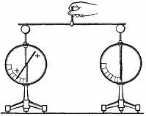
Непроводники электричества (диэлектрики) - тела, через которые электрические заряды не могут переходить от заряженного тела к незаряженному
стекло, фарфор, дерево, резина, янтарь, пластмасса, воздух (газы) и т.д.

Slide 20
Электрическое поле – особая форма материи, посредством которой осуществляется взаимодействие заряженных тел.
Свойства электрического поля:
1. Создаётся электрическими зарядами
2. Обнаруживается по действию на внесённый в него электрический заряд.
3. Вблизи заряженных тел сильнее, а вдали - слабее.

Slide 21
Электрическая сила – сила с которой поле действует на внесённый в него заряд

Slide 22
Запомните!

Slide 23
Проверь себя!
Пробковые шарики, подвешенные на нитях, заряжены. Какого знака заряды на шариках?
На А +, а на Б -.
На А -, а на Б +.
На А + и на Б +.
На А - и на Б -.
А
Б

Slide 24
Верно

Slide 25
НеВЕРно!

Slide 26
Какой знак заряда на шариках?
На А +, а на Б -.
На А -, а на Б +.
На А + и на Б +.
На А - и на Б -.
А
Б

Slide 27
Верно

Slide 28
НеВЕРно!

Slide 29
ЗАДАЧИ:
Какие меры предосторожности надо принять, чтобы при переливании бензина из одной цистерны в другую он не воспламенился?
(Во время перевозки и при переливании бензин электризуется, может возникнуть искра, и бензин вспыхнет. Чтобы этого не произошло, обе цистерны и соединяющий их трубопровод заземляют).
2. К цистерне бензовоза прикрепляют стальную цепь, нижний конец которой несколькими звеньями касается земли. Для чего? Почему такой цепи нет у железнодорожной цистерны?
(Потому, что железнодорожная цистерна заземлена через колеса рельса)
3. Если вынуть один капроновый чулок из другого и держать каждый в руке на воздухе, то они расширяются. Почему?
(При трении чулки электризуются. Одноименные заряды отталкиваются. Поэтому поверхность чулка раздувается.)

Slide 30
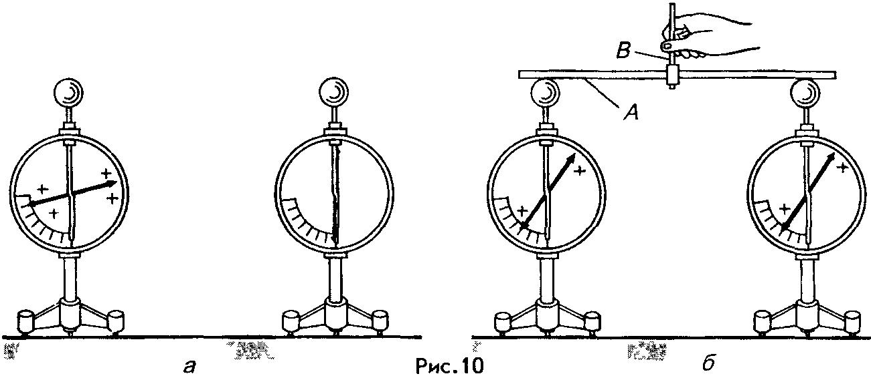
Делимость электрического заряда
Электрический заряд можно разделить. Но существует ли предел деления электрического заряда?

Slide 31
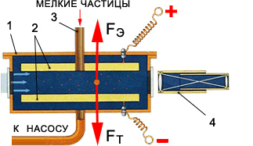
Опыты Иоффе и Милликена
1910 – 1911 годы
Электрон – мельчайшая частица, имеющая самый маленький заряд, разделить который невозможно.
Масса электрона 9,1*10⁻³¹ кг. (в 3700 раз меньше массы атома молекулы водорода).
Заряд электрона 1,6*10⁻¹⁹ Кл

